Slide 1
Pokyny
Opět platí stejné pravidlo – opisujte pouze červený text
Pokuste se zamyslet se nad otázkami v prezentaci
Pracujte s učebnicí, pokud je to v prezentaci napsané

Slide 2
KRIZE A ZÁNIK ŘÍMSKÉ REPUBLIKY
146 – 31 př. n. l.

Slide 3
Krize, která začala na konci 3. století př. n. l. a vyvrcholila rozpadem republiky, měla tři hlavní příčiny :
Římské vojsko tvořili občané, kteří nemohli v době války obdělávat pole. Pole pustla a svobodní sedláci chudli. Nedostatek obilí.
Levný dovoz obilí z provincií a levná otrocká práce prohlubovaly chudobu na venkově. Zchudlí rolníci odcházeli do Říma.
Opuštěné pozemky skupovali velkostatkáři a zakládali velké latifundie. Bohatství se koncentrovalo v rukou úzké privilegované vrstvy.

Slide 4
Přečtěte si rozhovor dvou mužů, který se mohl odehrát v Římě kolem roku 130 př. n. l.
Hovoří spolu Říman Quintus Ferridius a řecký otrok Polyfilos, kteří se už velmi dlouho znají.
Polyfilos: Zdravím tě! Jak se ti daří? Quintus: Moc špatně! Polyfilos: Jak to?
Quintus: Pořád nemám práci. Můj nejmladší syn- ten pátý- je nemocen a já si nemohu dovolit zaplatit lékaře. Dnes je výdej obilí ze státních zásob a já tam musím jít, abychom vůbec měli alespoň něco málo k jídlu. Někdy si doopravdy přeju: být tak otrokem! A jak pak se daří tobě?
Polyfilos: Taky zle! Quintus: Jak to, prosím tě? Do armády nemusíš, máš jisté živobytí a lehkou práci jako vychovatel pánova synáčka. Polyfilos: To bývávalo. Teď je ze mě posel, nosím dopisy z jednoho kouta Říma do druhého a často musím i na venkov. Quintus: A pročpak to? Polyfilos: To nevím, ale myslím si, že mě chce mít pán z domu. Našel zalíbení v mé galské přítelkyni Merimane – tak asi překážím. A ona přece lpí na mně! A pán mi zakázal svatbu. Quintus: To je tvrdé! Polyfilos: Taky si myslím, že mě chce prodat. Až doteď to nebyl úplně nejhorší pán a dával mi naději, že dostanu brzy svobodu. Teď se dostanu k nějakému rasovi, který mě strčí do šlapacího mlýna a já budu dřít do úmoru. Quintus: Každý má své starosti. Já už ale musím jít, abych stihl to obilí, měj se dobře! Polyfilos: Hodně štěstí!
Zkus vysvětlit rozdíly v postavení městské chudiny a otroků v Římě.
Proč se otrokům říkalo „živé nářadí“?

Slide 5
Tenemene fvcia et revocamendo
omnvm evviventivm
in aracallisti
Nápis z plakety, kterou nosil otrok, který svému pánovi často utíkal: Drž mě pevně, abych neutekl ,a vrať mě zpět mému pánovi.
Kolem roku 150 př. n. l. žily v Itálii asi 4 miliony svobodných občanů Říma a 1 milion otroků.

Slide 6
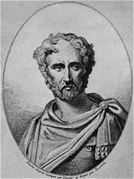
Plinius, římský státník a spisovatel ( 1. století n. l.):
„Kráčíme na cizích nohou, čteme cizíma očima, zdravíme z cizích vzpomínek*, žijeme z cizí práce.“
* Mnozí význační Římané měli speciální otroky, kteří měli za úkol pamatovat si jména jiných důležitých římských občanů, kteří stáli pánovi za pozdrav, a včas je pánovi připomenout. Takovým otrokům se říkalo NOMENCLATORES.

Slide 7
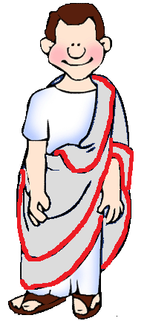
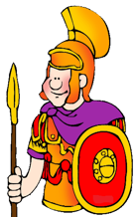
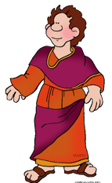
Prohlubující se krize vyvolala potřebu reforem s cílem:
Posílení občanského vojska
Snížení počtu bezzemků

Slide 8
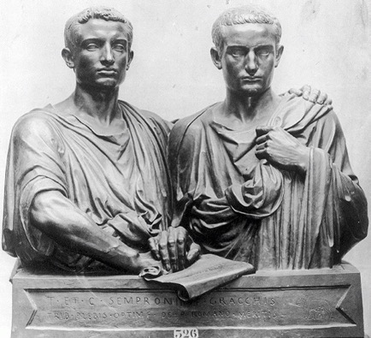
REFORMY BRATŘÍ GRACCHŮ
Tiberius Gracchus
168 - 133 př. n. l.
pozemková reforma - stanovena maximální rozloha polí vlastněných jedním vlastníkem, přebytečná půda měla být rozdělena bezzemkům
Gaius Gracchus
159 - 121 př. n. l.
zákon o prodeji levného obilí chudým
návrh na udělení římského občanství všem svobodným italikům
Oba bratři byli zabiti při nepokojích, které byly vyvolány jejich politickými odpůrci.

Slide 9
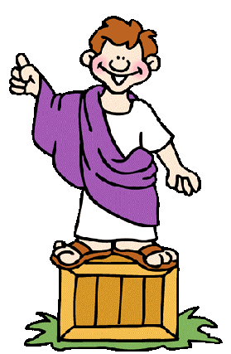
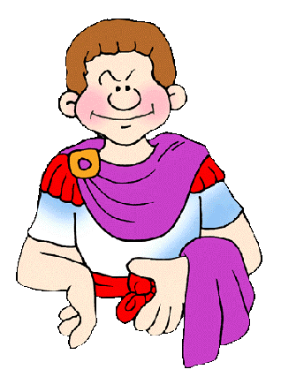
Politické rozdělení sil v Římě
populárové
optimáti
Konzervativní –
proti reformám, opora v armádě
Podporují reformy –
opora v lidovém shromáždění

Slide 10
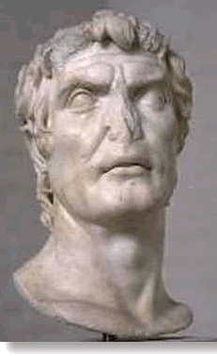
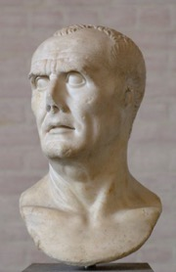
Vzájemné nepřátelství obou táborů přerostlo v
OBČANSKÁ VÁLKA
Lucius Cornelius Sulla
(Optimát)
Gaius Marius
(Populár)
Po dlouhých bojích: SULLOVI se podařilo dobýt Řím – v roce 83 př. n. l. se stal diktátorem
Na vrcholu moci v roce 79 př. n. l. odstoupil a o rok později zemřel.
Sullova moc se opírala o vojsko.
Vláda teroru: likvidace politických odpůrců: PROSKRIPCE
Zabavování majetku zavražděných: KONFISKACE

Slide 11
Proskripce a konfiskace
Seznamy podezřelých
Kdo byl odměněn?
zabavení majetku
Kdo získal odměnu?

Slide 12
Odpověz na následující otázky:
Použij text z učebnice str. 117
Kým byl Spartakus?
Kdo byl gladiátor?
Co bylo cílem povstání?
Kdo byl Marcus Licinius Crassus?
Jak byli potrestání přeživší povstalci?

Slide 13
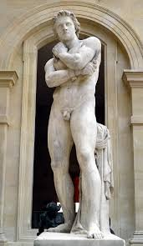
Spartakovo povstání
Častá povstání otroků
V roce 72. – 71. př.n.l. povstání vedl otrok Spartakus
Původně to byl římský voják
Zběhl = prodán do gladiátorské školy
Otroci se trénovali v boji (proti zvířatům, ostatním gladiátorům, pro pobavení obecenstva)

Slide 14
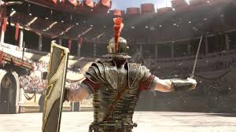
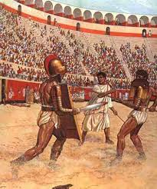
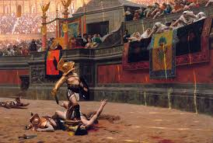
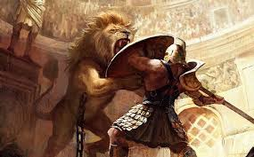
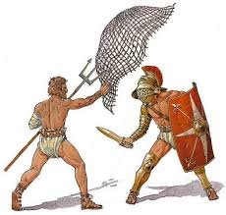
Co vidíš na obrázku?

Slide 15
Spartakus vymyslel plán útěku
K uprchlým gladiátorům se postupně přidali otroci, chudí rolníci
Počet vzrostl na desítky tisíc vzbouřenců
Spartakus měl výborné zkušenosti – dokázal otroky organizovat jako profesionální vojsko
Vítězili nad římskými legiemi

Slide 16
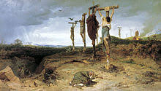
Prošli téměř celou Itálií
Nakonec byli poraženi Markem Liciniem Crassem
Spartakus padl a 6 000 otroků bylo ukřižováno podél cesty z Capuy do Říma

Slide 17
CRASSŮV PŘÍKOP
ZNIČENÍ ODTRŽENÝCH SKUPIN
MUTINA
PORÁŽKA OTROKŮ,
SPARTAKOVA SMRT
FLORENCIE
VÍTĚZSTVÍ OTROKŮ
ŘÍM
VÍTĚZSTVÍ ŘÍMANŮ
CAPUA
BRUNDISIUM
VESUV
Tyrhénské moře
Najdi v učebnici stejnou mapu a zapiš do této mapky letopočty bitev Spartakova povstání
Středozemní moře

Slide 18
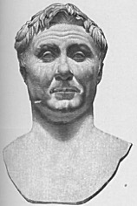
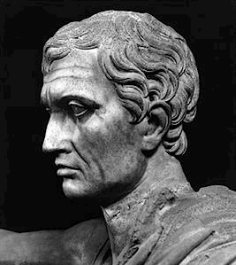
Neklid v provinciích, problémy s obchodem
Piráti ve Středozemním moři
Korupce a anarchie v Hispánii
Pohraniční války (pontský král)
Všechny problémy vyřešil: piráti zničeni, Hispánie znovu podřízena Římu, pontský král poražen – byl u Římanů ve velké oblibě => v r. 70 př. n. l. byl zvolen konzulem.
Stejným úřadem konzulem byl zvolen senátem i vítěz nad Spartakem CRASSUS
GNAEUS POMPEIUS MAGNUS

